Slide 1



1º/2º GRUPO DE TRANSPORTE

Slide 2
Auxiliar Power Unit (APU)
AOM-145-1114-71-SEC-2-09

Slide 3
OBJETIVO
Apresentar aos pilotos do 1º/2º GT a Auxiliar Power Unit (APU) que equipa as aeronaves C-99A, as suas características, particularidades e funcionalidades.

Slide 4
CBT
Capítulo 49-00-00 (itens 1,2,3)
Capítulo 49-10-00 (itens 1,2,4
Capítulo 49-20-00 (item 1)
Capítulo 49-40-00 ( tens 1,2,3,4)
Capítulo 49-42-00 (itens 1,2,3)
Capítulo 49-50-00 (item 3)
Capítulo 49-60-00 (item 1)
Capítulo 49-70-00 (itens 1 a 7)

Slide 5
ROTEIRO
Introdução
Instalação e localização
Controles e Sistemas
Seqüência de partida
Seqüência de Corte
Mensagens
Limites

Slide 6
ROTEIRO
Introdução
Instalação e localização
Controles e Sistemas
Seqüência de partida
Seqüência de Corte
Mensagens
Limites

Slide 7
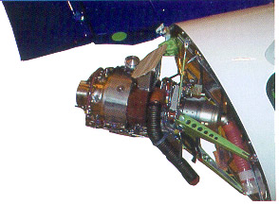
INTRODUÇÃO

Slide 8
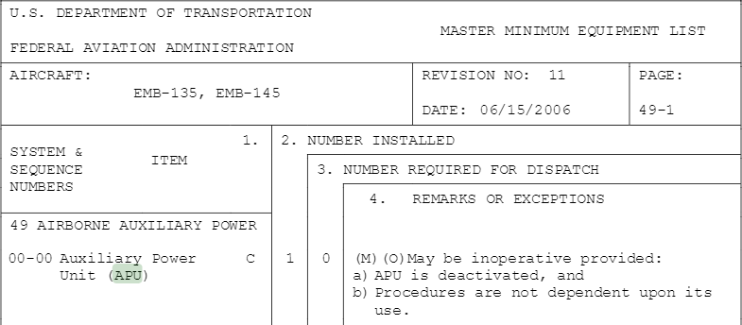
INTRODUÇÃO
MASTER MMEL

Slide 9
INTRODUÇÃO
Tipos:
T-62T-40C11 (desativado em 2010).
T-62T-40C14
Fonte de energia elétrica e pneumática.
É projetado para ser utilizado em conjunto a outros sistemas da aeronave.
É utilizado na operação normal e em emergência.

Slide 10
INTRODUÇÃO
Um corte automático do APU pode ocorrer tanto em vôo quanto no solo pelas seguintes ocorrências:
    No solo: fogo, sobretemperatura, sobrevelocidade, baixa velocidade, falha na partida, falha na aceleração, falha para acender, perda dos dados de velocidade, curto externo, perda do sinal da FADEC, falha na FADEC, abertura da válvula bleed, baixa pressão do óleo, alta pressão do óleo, curto no switch de pressão do óleo e perda de EGT.
    No caso de fogo, ocorre um atraso de 10 segundos antes do corte automático.
AOM 2-09-05, PAGE 1

Slide 11
INTRODUÇÃO
Em voo: sobrevelocidade, baixa velocidade, falha na partida, falha na aceleração, falha para acender, perda dos dados de velocidade, curto externo, perda do sinal da FADEC, falha na FADEC.
Todos os controles do APU encontram-se no overhead panel.
As indicações normais do APU e as mensagens Caution/ Warning são apresentadas no EICAS.
Controlado pela FADEC (Full Authority Digital Eletronic Control).
APU é isolada da aeronave por uma parede de titânio blindada e possui um detector de fogo e uma garrafa exclusiva de Hallon 1301, que é acionada manualmente do cockpit.
AOM 2-09-05, PAGE 2

Slide 12
ROTEIRO
Introdução
Instalação e localização
Controles e Sistemas
Seqüência de partida
Seqüência de Corte
Mensagens
Limites

Slide 13
INSTALAÇÃO
Situado no cone de cauda da aeronave, possui uma porta para inspeção no lado esquerdo e é refrigerada em voo pelo vento relativo da entrada de ar NACA. No solo utiliza um ventilador.

Slide 14
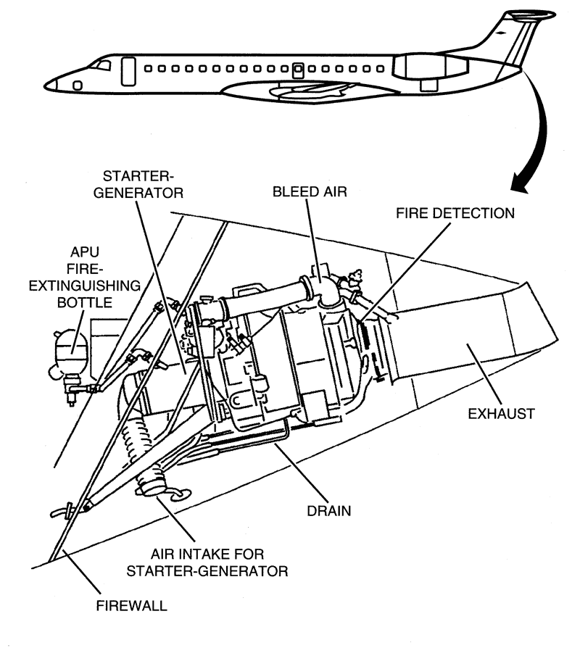
INSTALAÇÃO

Slide 15
INSTALAÇÃO
Introdução
Instalação e localização
Controles e Sistemas
Seqüência de partida
Seqüência de Corte
Mensagens
Limitations

Slide 16
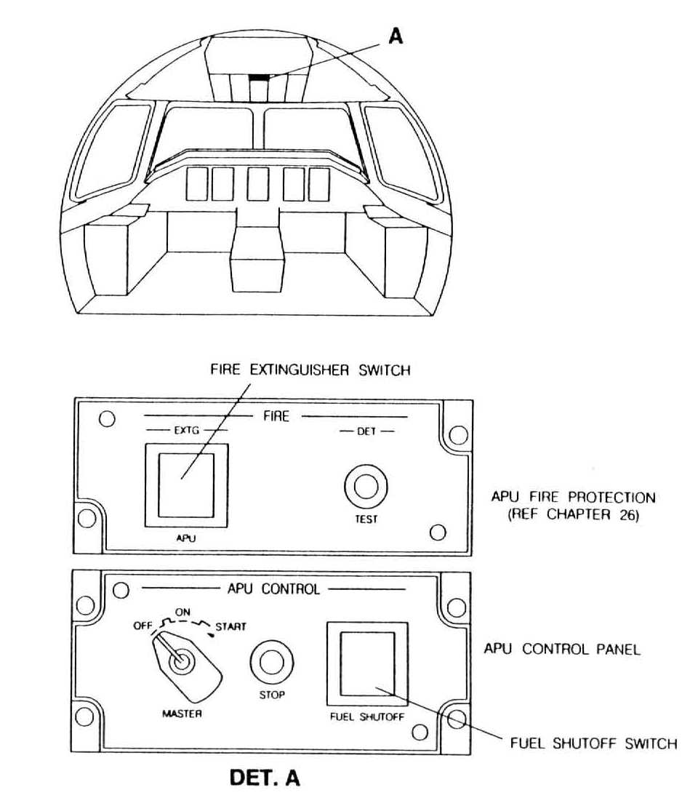
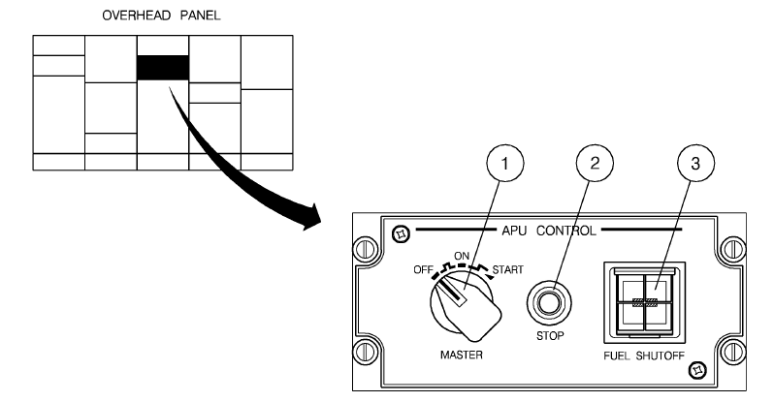
APU CONTROL PANEL
Pressão por + 10 seg no botão teste de fogo provoca o corte da APU.

Slide 17
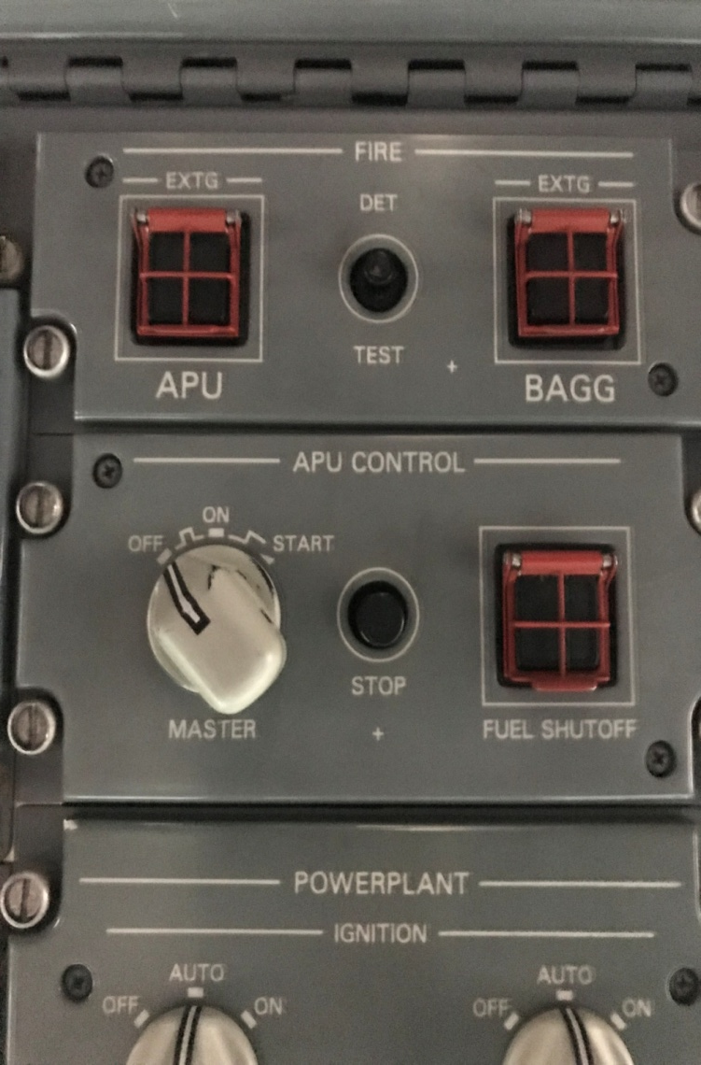
APU CONTROL PANEL

Slide 18
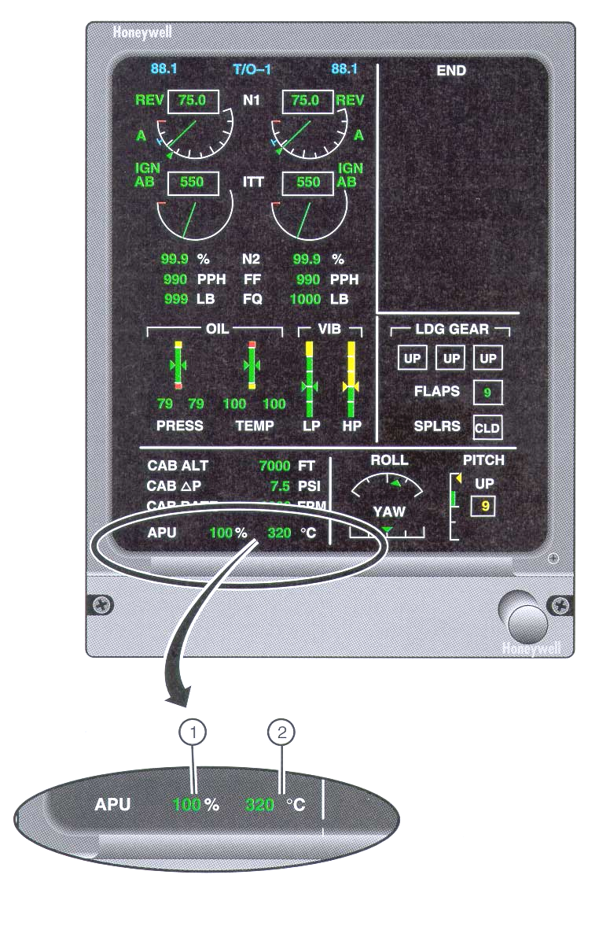
EICAS

Slide 19
APU CONTROLE PANEL
A FADEC do APU é alimentada pela CENTRAL DC BUS e pela ESS DC BUS 2. Desta forma, o APU só cortará automaticamente se ambas as barras forem desenergizadas.
É alimentado de combustível normalmente pelo tanque direito, porém pode também ser alimentado pelo esquerdo, através de uma “crossfeed”.
Um sistema de ignição provê a energia necessária durante a sequência de partida.
Possui um termostato, instalado no tanque de óleo, que manda um sinal para o EICAS, caso a temperatura do óleo exceda 166°C (331°F).
AOM 2-09-05, PAGE 4

Slide 20
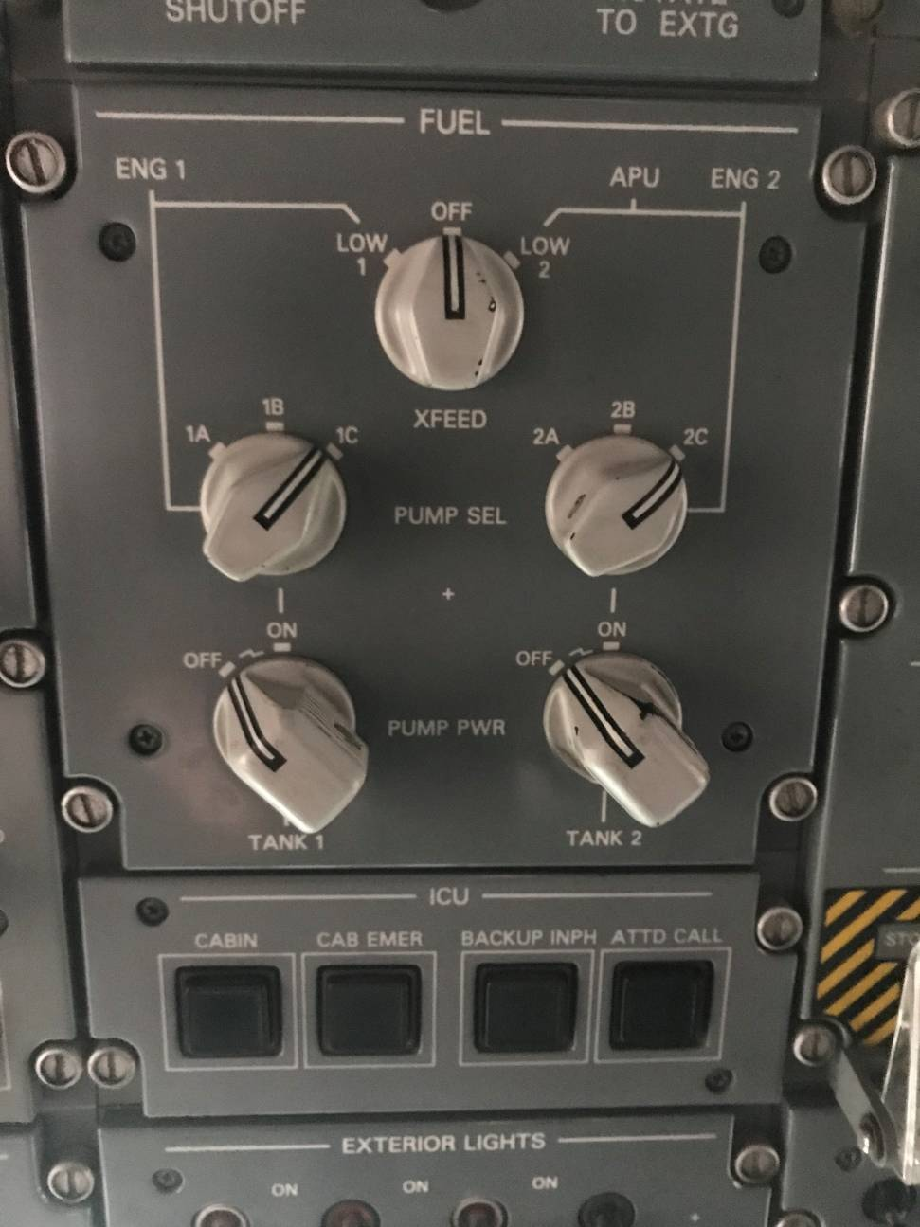
SISTEMA DE COMBUSTÍVEL

Slide 21
APU STARTER-GENERATOR
A 28 V DC, 400 Amperes, APU-driven starter-generator supplies electrical power during ground operation or in flight, as an alternative source of electrical power. The APU starter generator is controlled and protected by its dedicated GCU.
Three electrical sources may be used to power an APU start: ground power unit, battery 2 or battery 2 assisted by the main generators. Battery 1 cannot be used for APU starting. Instead, it is isolated from the load buses to provide stable electrical power to supply equipment that may be affected by voltage fluctuation.
At 95% RPM plus seven seconds, the APU starter generator is available to supply electrical power to the system.

Slide 22
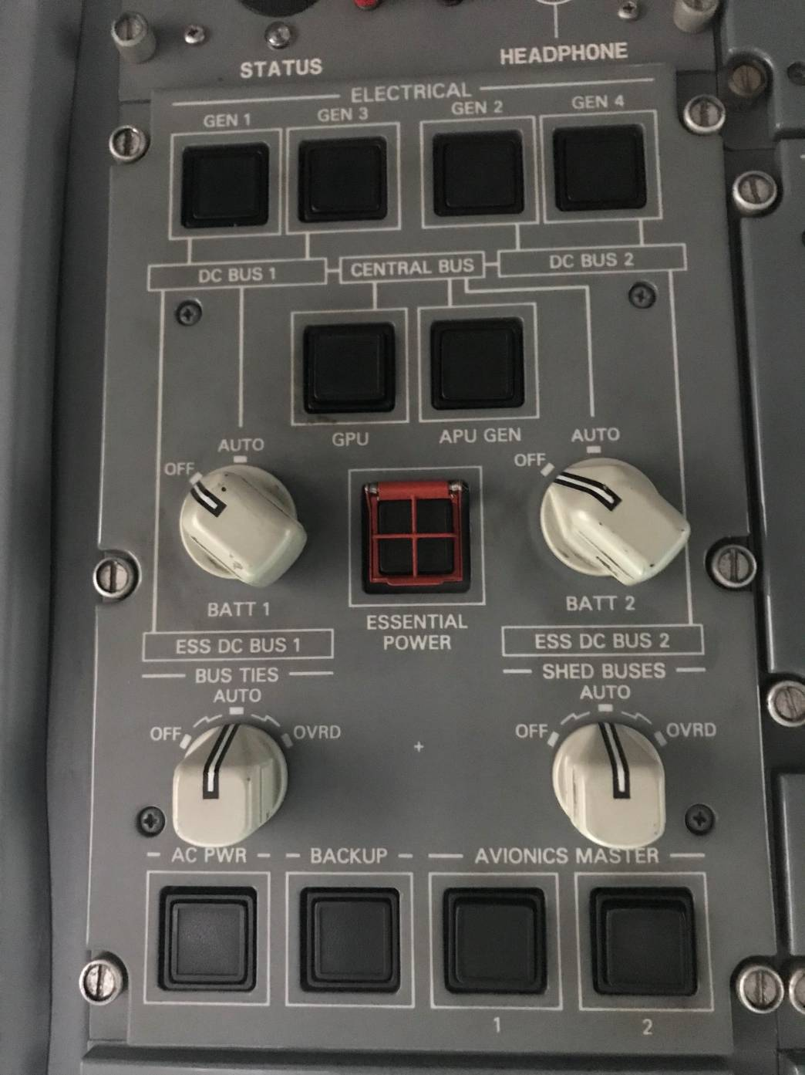

Slide 23
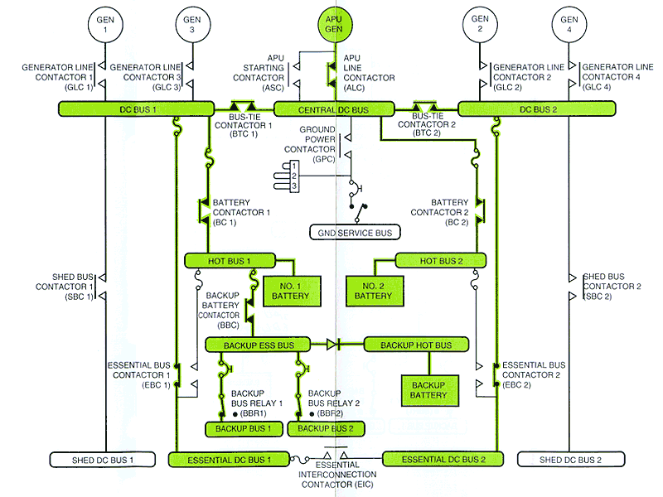
Esquema Elétrico do C-99A

Slide 24
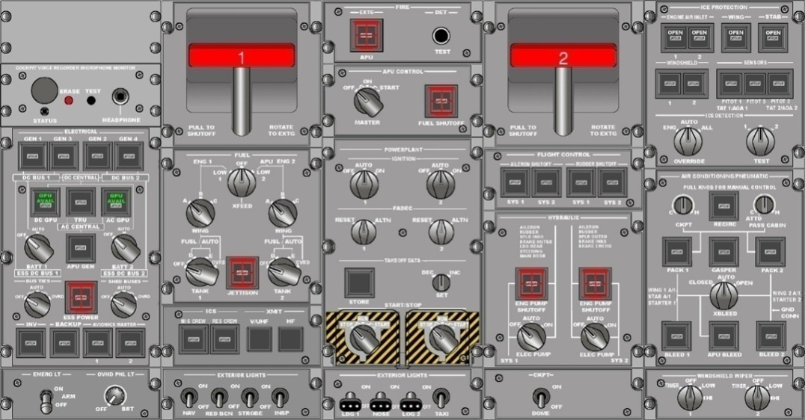
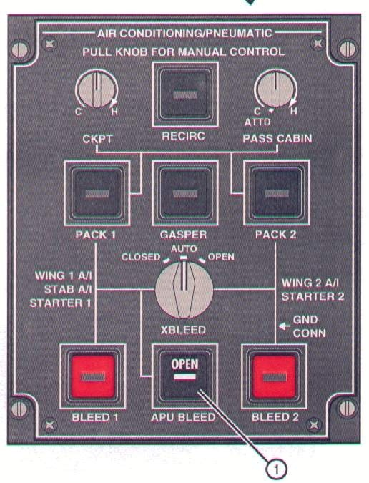

Slide 25
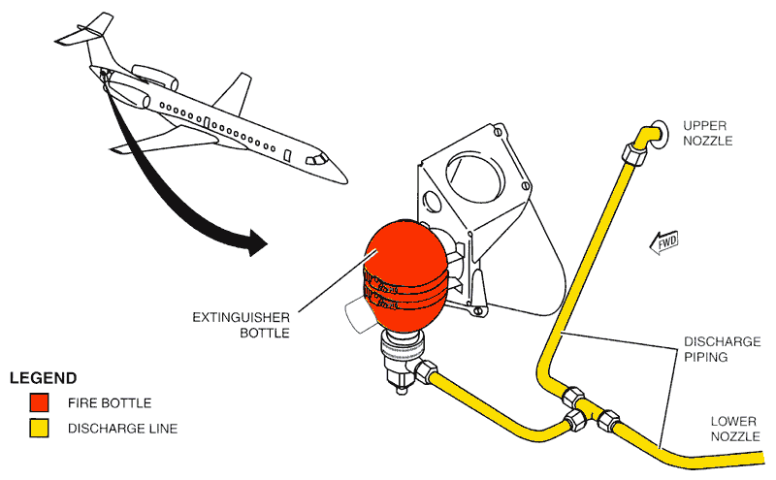

Slide 26
ROTEIRO
Introdução
Instalação e localização
Controles e Sistemas
Seqüência de partida
Seqüência de Corte
Mensagens
Limitations

Slide 27
SEQUÊNCIA DE PARTIDA
É iniciada quando APU Master Knob é movido para a posição ON, e após 3 segundos (ou após o APU RPM indicator parar de piscar e ficar boxeado), é movido para a posição START momentaneamente.
O Starter-generator irá fornecer fluxo de ar para a partida até que o compressor do APU obtenha fluxo suficiente para a combustão.
AOM 2-09-05, PAGE 8

Slide 28
SEQUÊNCIA DE PARTIDA
Com aproximadamente 3% de velocidade do rotor no solo (0% em vôo), a FADEC energiza as unidades de ignição assim como abre a Main Fuel Solenoid Valve, permitindo o fluxo de combustível para a câmara de combustão. Ao ultrapassar de 50% de velocidade do rotor, a FADEC comanda a desenergização do starter e com 70%, da ignição.
AOM 2-09-05, PAGE 8

Slide 29
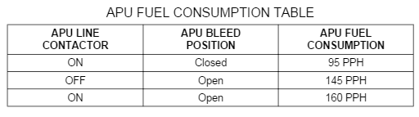
SEQUÊNCIA DE PARTIDA
A aceleração do APU continua por meios próprios e 7 segundos após ter sido alcançado 95% de velocidade do rotor, a FADEC através do RTL já permitem que seja fornecida energia elétrica e pneumática através do Starter-Generator e da Bleed Valve, respectivamente.
O consumo é de 75kg/h, com tempo ilimitado de uso.
AOM 2-09-05, PAGE 8

Slide 30
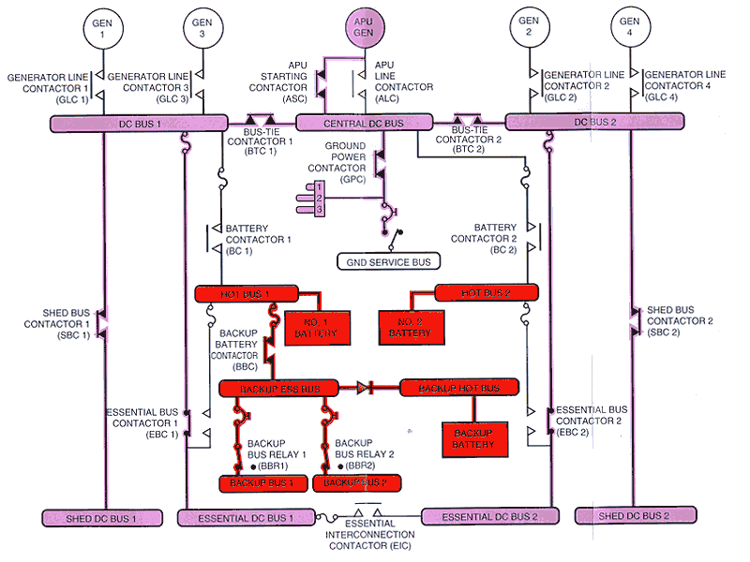
SEQUÊNCIA DE PARTIDA (FONTE EXTERNA)
AOM 2-09-05, PAGE 8

Slide 31
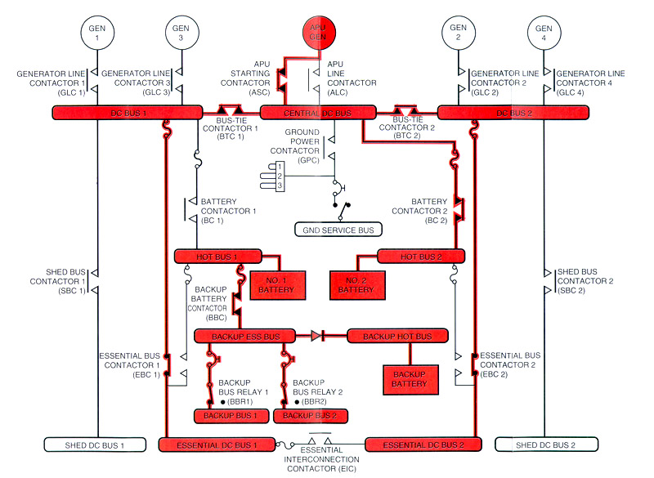
SEQUÊNCIA DE PARTIDA (FONTE EXTERNA)
AOM 2-09-05, PAGE 8

Slide 32
ROTEIRO
Introdução
Instalação e localização
Controles e Sistemas
Seqüência de partida
Seqüência de Corte
Mensagens
Limitations

Slide 33
ROTEIRO
O APU é desligado ao ser pressionando o APU STOP Button ou colocando a Master Switch em OFF.
Desligamento Normal: STOP Button. On APU Model T-62T-40C14, a stop request signal is sent to the FADEC in order to execute the APU shutdown procedure; the FADEC overspeed protection is tested during the FADEC power-up.
Quando a rotação atingir 5% ou menos, desligaremos a APU MASTER Knob.
The APU FUEL SHUTOFF BUTTON when pressed also shuts the APU down by closing shutoff valve of the APU fuel feedline.
AOM 2-09-05, PAGE 9

Slide 34
ROTEIRO
Introdução
Instalação e localização
Controles e Sistemas
Seqüência de partida
Seqüência de Corte
Mensagens
Limitations

Slide 35
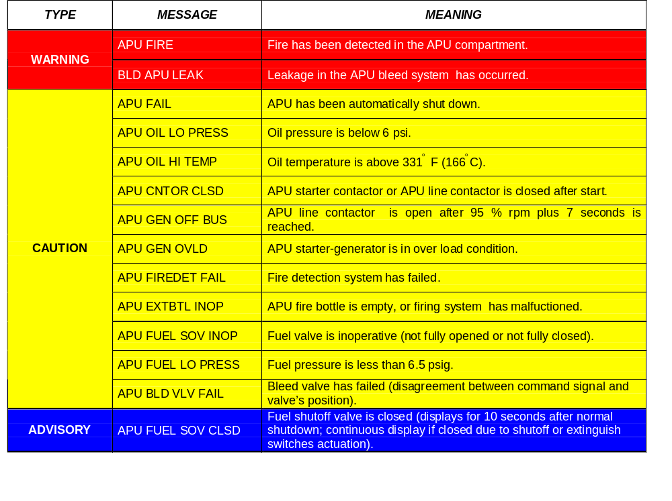
MENSAGENS

Slide 36
ROTEIRO
Introdução
Instalação e localização
Controles e Sistemas
Seqüência de partida
Seqüência de Corte
Mensagens
Limitations

Slide 37
LIMITES
TEMP MÍN BATERIA (2) PARA A PARTIDA - 20°C
ALTITUDE PARA A PARTIDA (MÁX) 30.000 FT
ALTITUDE DE OPERAÇÃO (MÁX) 37.000 FT
ROTOR OVERSPEED (SHUTDOWN) 104 %
ROTOR UNDERSPEED (SHUTDOWN) 95 %
BLEED AIRFLOW 65 LBS/MIN
EGT MÁXIMA NA PARTIDA 884°C
EGT MÁXIMA CONTÍNUA 680°C *
LIMITES DO STARTER:
Intervalos entre 3 tentativas consecutivas 1 minuto - OFF
Intervalo entre 2 séries de 3 tentativas 30 minutos - OFF
Consumo 75 Kg/h
*717°C por 5 min e 732°C por 3 seg na partida em voo assistida por APU
AOM 1-01-38, PAGE 1

Slide 38
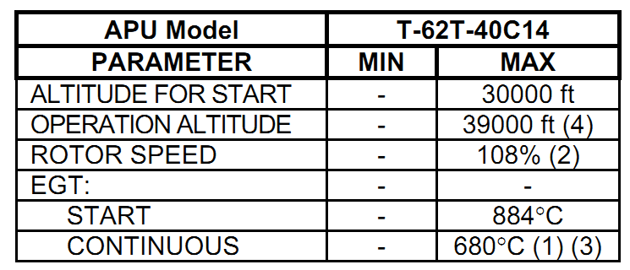
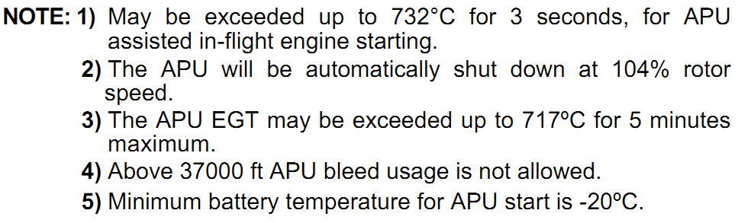
LIMITES

Slide 39
ROTEIRO
Introdução
Instalação e localização
Controles e Sistemas
Seqüência de partida
Seqüência de Corte
Mensagens
Limitations

Slide 40
OBJETIVO
Apresentar aos pilotos do 1º/2º GT a Auxiliar Power Unit (APU) que equipa as aeronaves C-99A, as suas características, particularidades e funcionalidades.

Slide 41
1º/2º GRUPO DE TRANSPORTE

